Slide 1
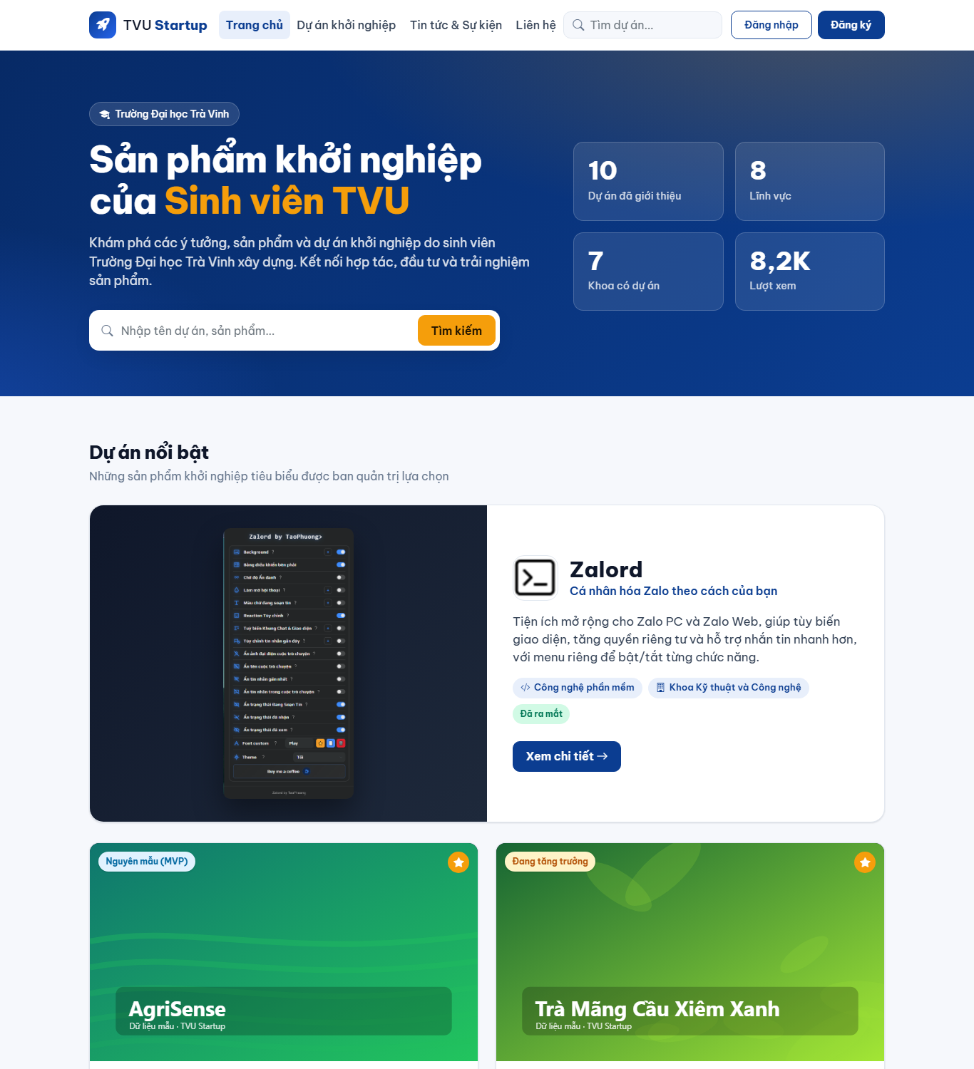
Xây dựng website giới thiệu các sản phẩm khởi nghiệp của Sinh viên Trường Đại học Trà Vinh
CHUYÊN ĐỀ ASP.NET · HỌC KỲ 6, NĂM HỌC 2026 – 2027
Sinh viên thực hiện: Lê Văn Bình Phương
MSSV: 170125077 · Lớp: DK25TTG2
Giáo viên hướng dẫn: TS. Nguyễn Nhứt Lam
Trường Đại học Trà Vinh
Notes:
Em chào thầy cô. Em là Lê Văn Bình Phương, MSSV 170125077, lớp DK25TTG2. Đề tài của em là xây dựng website giới thiệu các sản phẩm khởi nghiệp của sinh viên Trường Đại học Trà Vinh, dưới sự hướng dẫn của TS. Nguyễn Nhứt Lam.

Slide 2

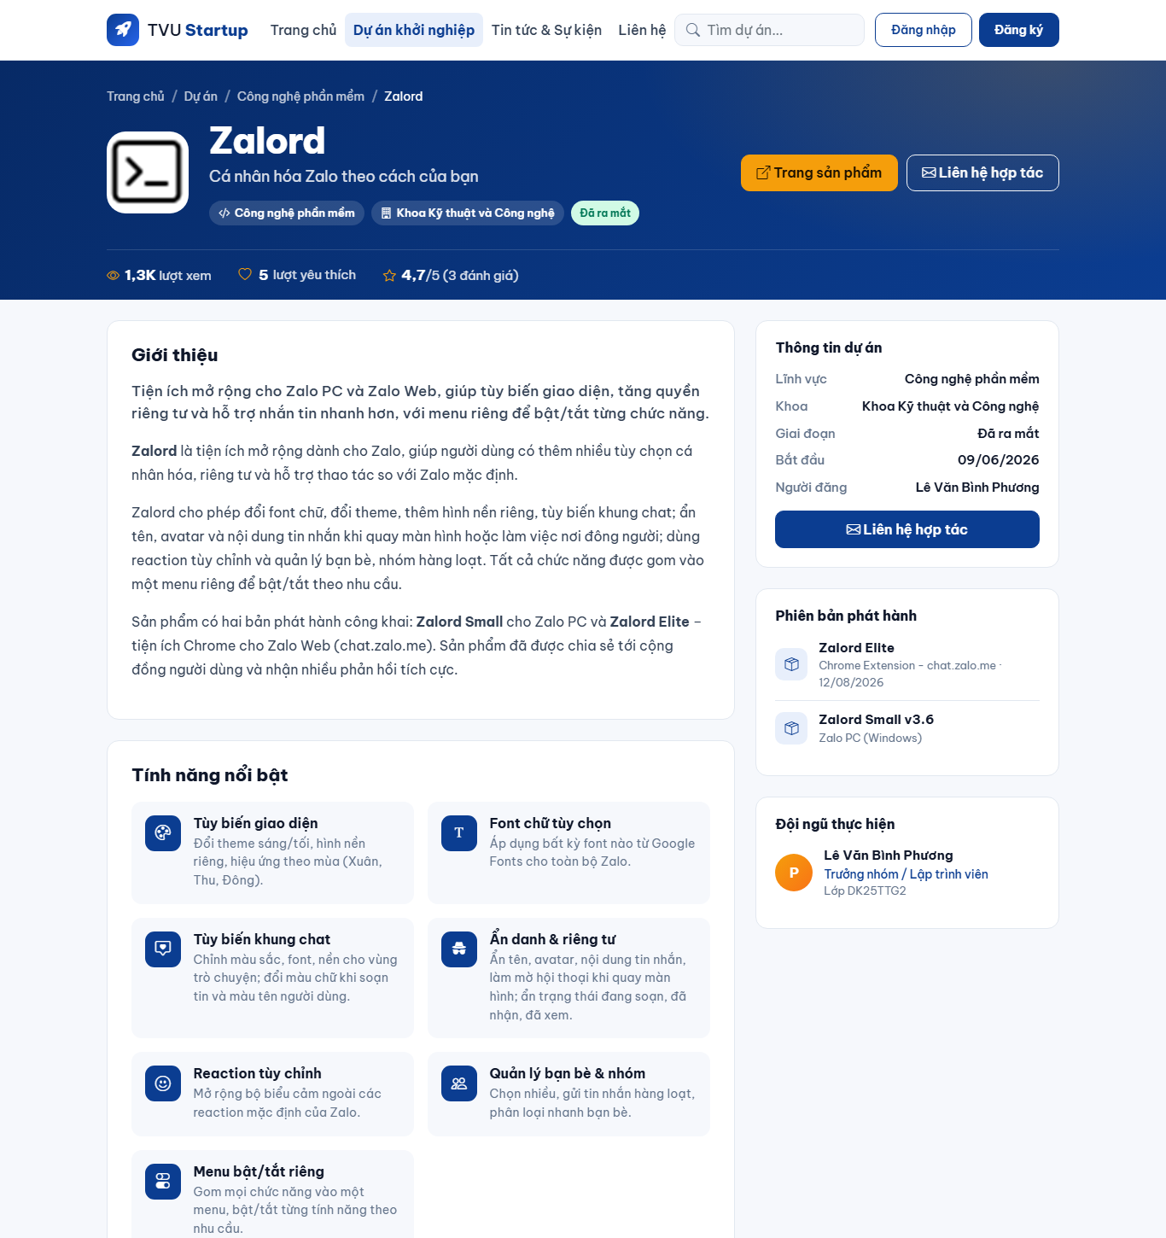




Nội dung trình bày
01
Giới thiệu đề tài
Lý do, mục tiêu, phạm vi, công nghệ
02
Phân tích & thiết kế
Use case, cơ sở dữ liệu, kiến trúc, quy trình
03
Cài đặt & giao diện
Các module chính, bảo mật, giao diện thực tế
04
Kiểm thử & đánh giá
Kết quả 44 test case, so sánh với mục tiêu
05
Kết luận
Đóng góp, hạn chế, hướng phát triển
Notes:
Bài trình bày gồm năm phần: giới thiệu đề tài, phân tích và thiết kế hệ thống, cài đặt và giao diện, kiểm thử và đánh giá, cuối cùng là kết luận.

Slide 3



Lý do chọn đề tài
Phong trào khởi nghiệp
Thông tin rời rạc
Trải nghiệm thực tế
Đề án 1665 khuyến khích sinh viên khởi nghiệp; sinh viên TVU có nhiều ý tưởng, sản phẩm gắn với thế mạnh địa phương.
Sản phẩm chỉ được giới thiệu qua mạng xã hội, ngày hội; doanh nghiệp, nhà đầu tư khó tìm kiếm và liên hệ.
Tác giả tự phát triển sản phẩm Zalord, nhận thấy nhu cầu một kênh chính thống, có kiểm duyệt của nhà trường.
→ Cần một website tập trung để giới thiệu, kiểm duyệt và kết nối sản phẩm khởi nghiệp của sinh viên
Notes:
Có ba lý do: phong trào khởi nghiệp sinh viên đang được khuyến khích theo Đề án 1665; sản phẩm của sinh viên hiện giới thiệu rời rạc nên doanh nghiệp khó tìm; và bản thân em đã phát triển sản phẩm Zalord nên thấy rõ nhu cầu có một kênh chính thống có kiểm duyệt.

Slide 4
Mục tiêu và phạm vi
Website giới thiệu tập trung dự án khởi nghiệp của sinh viên TVU
Nhiều sinh viên tự đăng ký, đăng và quản lý dự án
Quy trình kiểm duyệt trước khi công khai
Kết nối với doanh nghiệp: bình luận, đánh giá, liên hệ hợp tác
Quản trị, thống kê; bảo đảm an toàn thông tin
3
24
tác nhân
chức năng
14
13
bảng dữ liệu
dự án mẫu
Dữ liệu mẫu theo định hướng của GVHD; dự án Zalord là sản phẩm thật của tác giả
Notes:
Mục tiêu là xây dựng một website chung, nơi nhiều sinh viên đăng dự án và ban quản trị kiểm duyệt trước khi công khai, đồng thời kết nối với doanh nghiệp. Hệ thống có 3 tác nhân: khách, sinh viên, quản trị viên, với 24 chức năng, cơ sở dữ liệu 14 bảng và 13 dự án mẫu.

Slide 5







Công nghệ sử dụng
ASP.NET Core MVC
.NET 8 · C# 12 · Razor
Entity Framework Core 8
Code First · Migration · LINQ
SQL Server 2022
Collation Vietnamese_CI_AI
Cookie Authentication
PasswordHasher (PBKDF2)
Bootstrap 5 · jQuery
Responsive · AJAX
Chart.js
Biểu đồ thống kê quản trị
Quill
Soạn thảo nội dung dự án
HtmlSanitizer
Lọc HTML chống XSS
Notes:
Hệ thống được xây dựng trên ASP.NET Core MVC .NET 8, truy cập dữ liệu bằng Entity Framework Core với SQL Server. Xác thực bằng Cookie Authentication, mật khẩu băm PBKDF2. Giao diện dùng Bootstrap 5 và jQuery; Chart.js cho thống kê, Quill để soạn thảo và HtmlSanitizer để chống XSS.

Slide 6
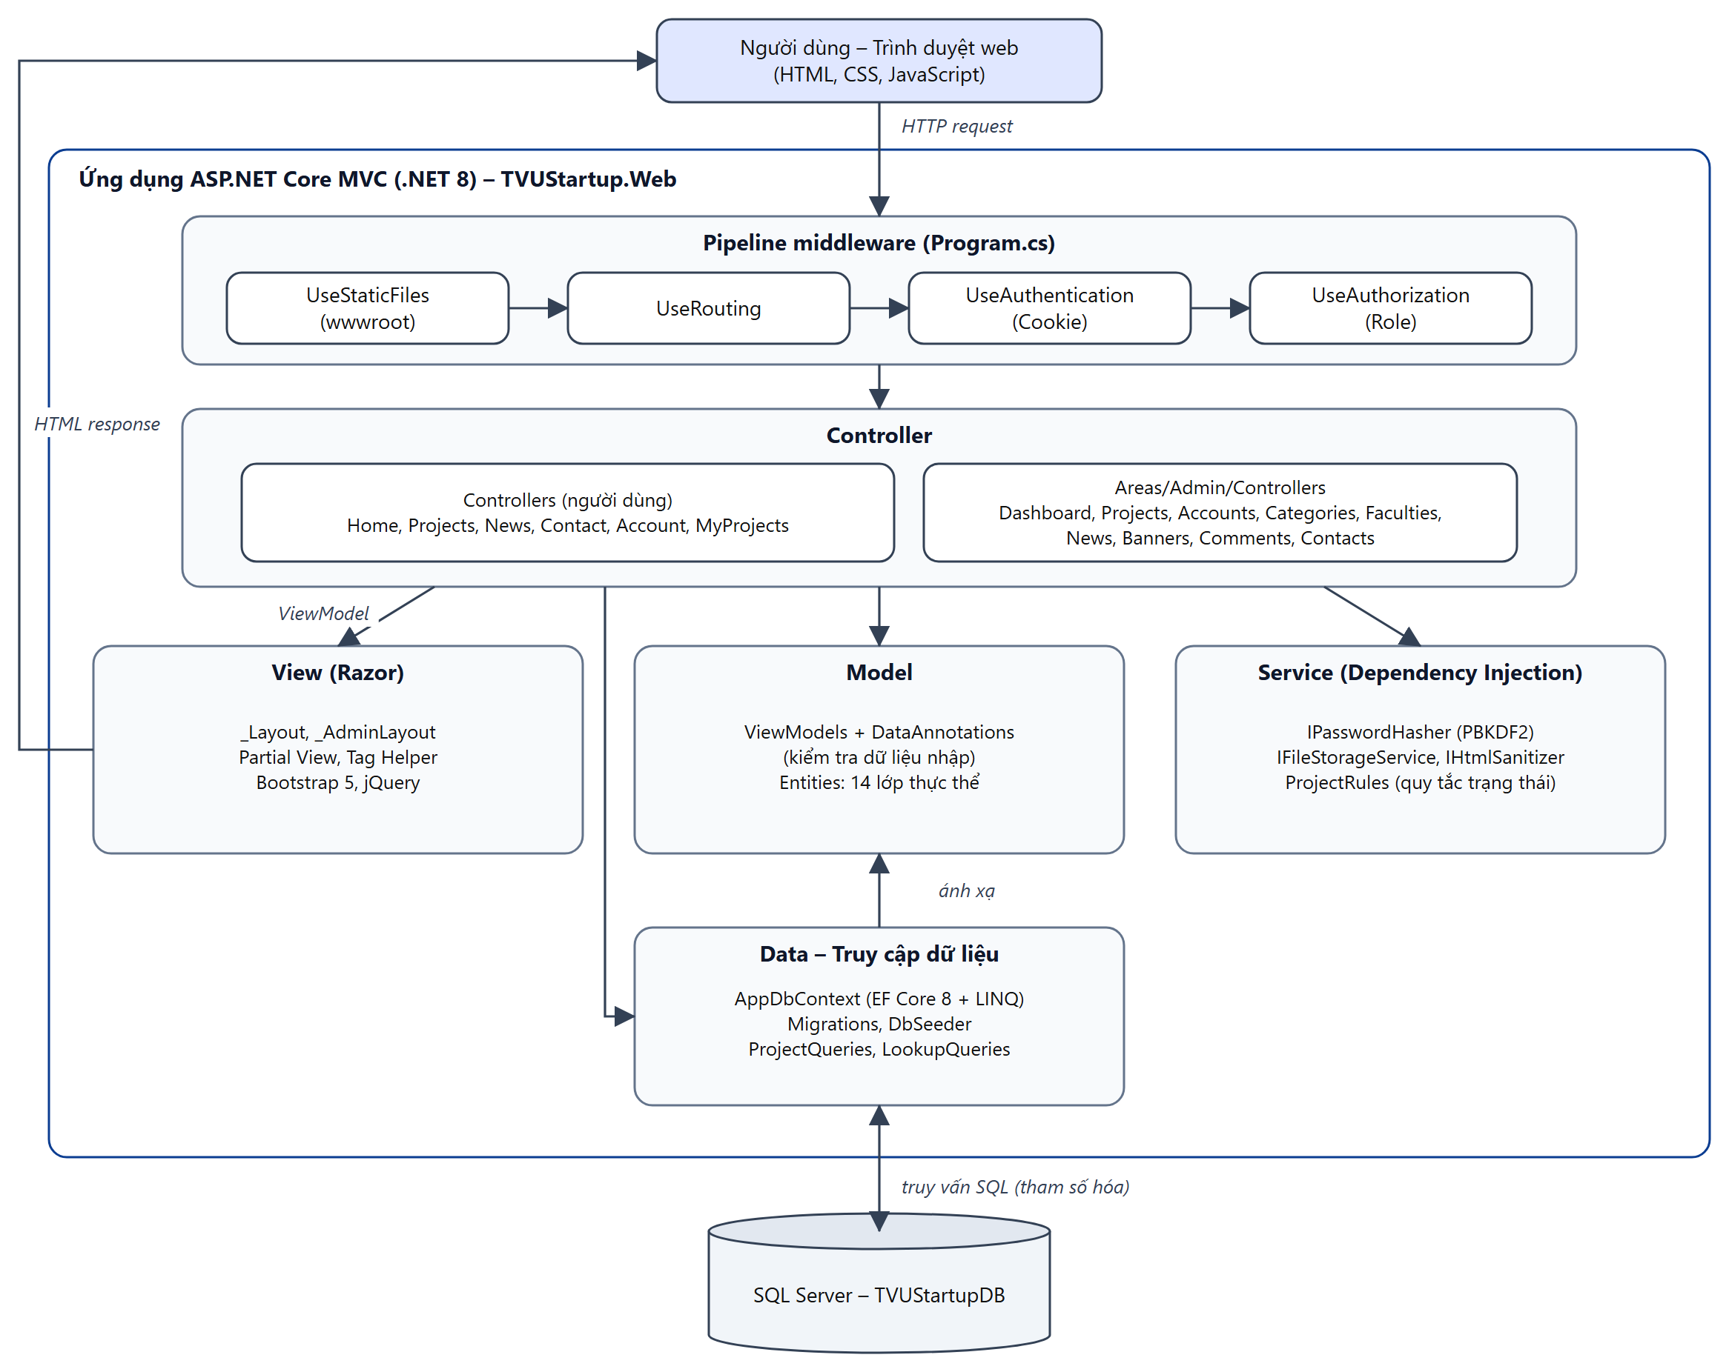
Kiến trúc hệ thống theo mô hình MVC
Middleware
Định tuyến, xác thực, phân quyền trước khi vào controller
Controller
Khu người dùng và Area Admin tách riêng
Service (DI)
Băm mật khẩu, lưu ảnh, lọc HTML, quy tắc trạng thái
Data
AppDbContext (EF Core) truy cập SQL Server, tham số hóa truy vấn
Notes:
Yêu cầu từ trình duyệt đi qua chuỗi middleware gồm định tuyến, xác thực, phân quyền, rồi tới controller. Controller dùng các service được cấp qua Dependency Injection, truy cập dữ liệu qua AppDbContext và trả ViewModel cho View Razor sinh HTML. Khu quản trị được tách thành Area Admin riêng.

Slide 7
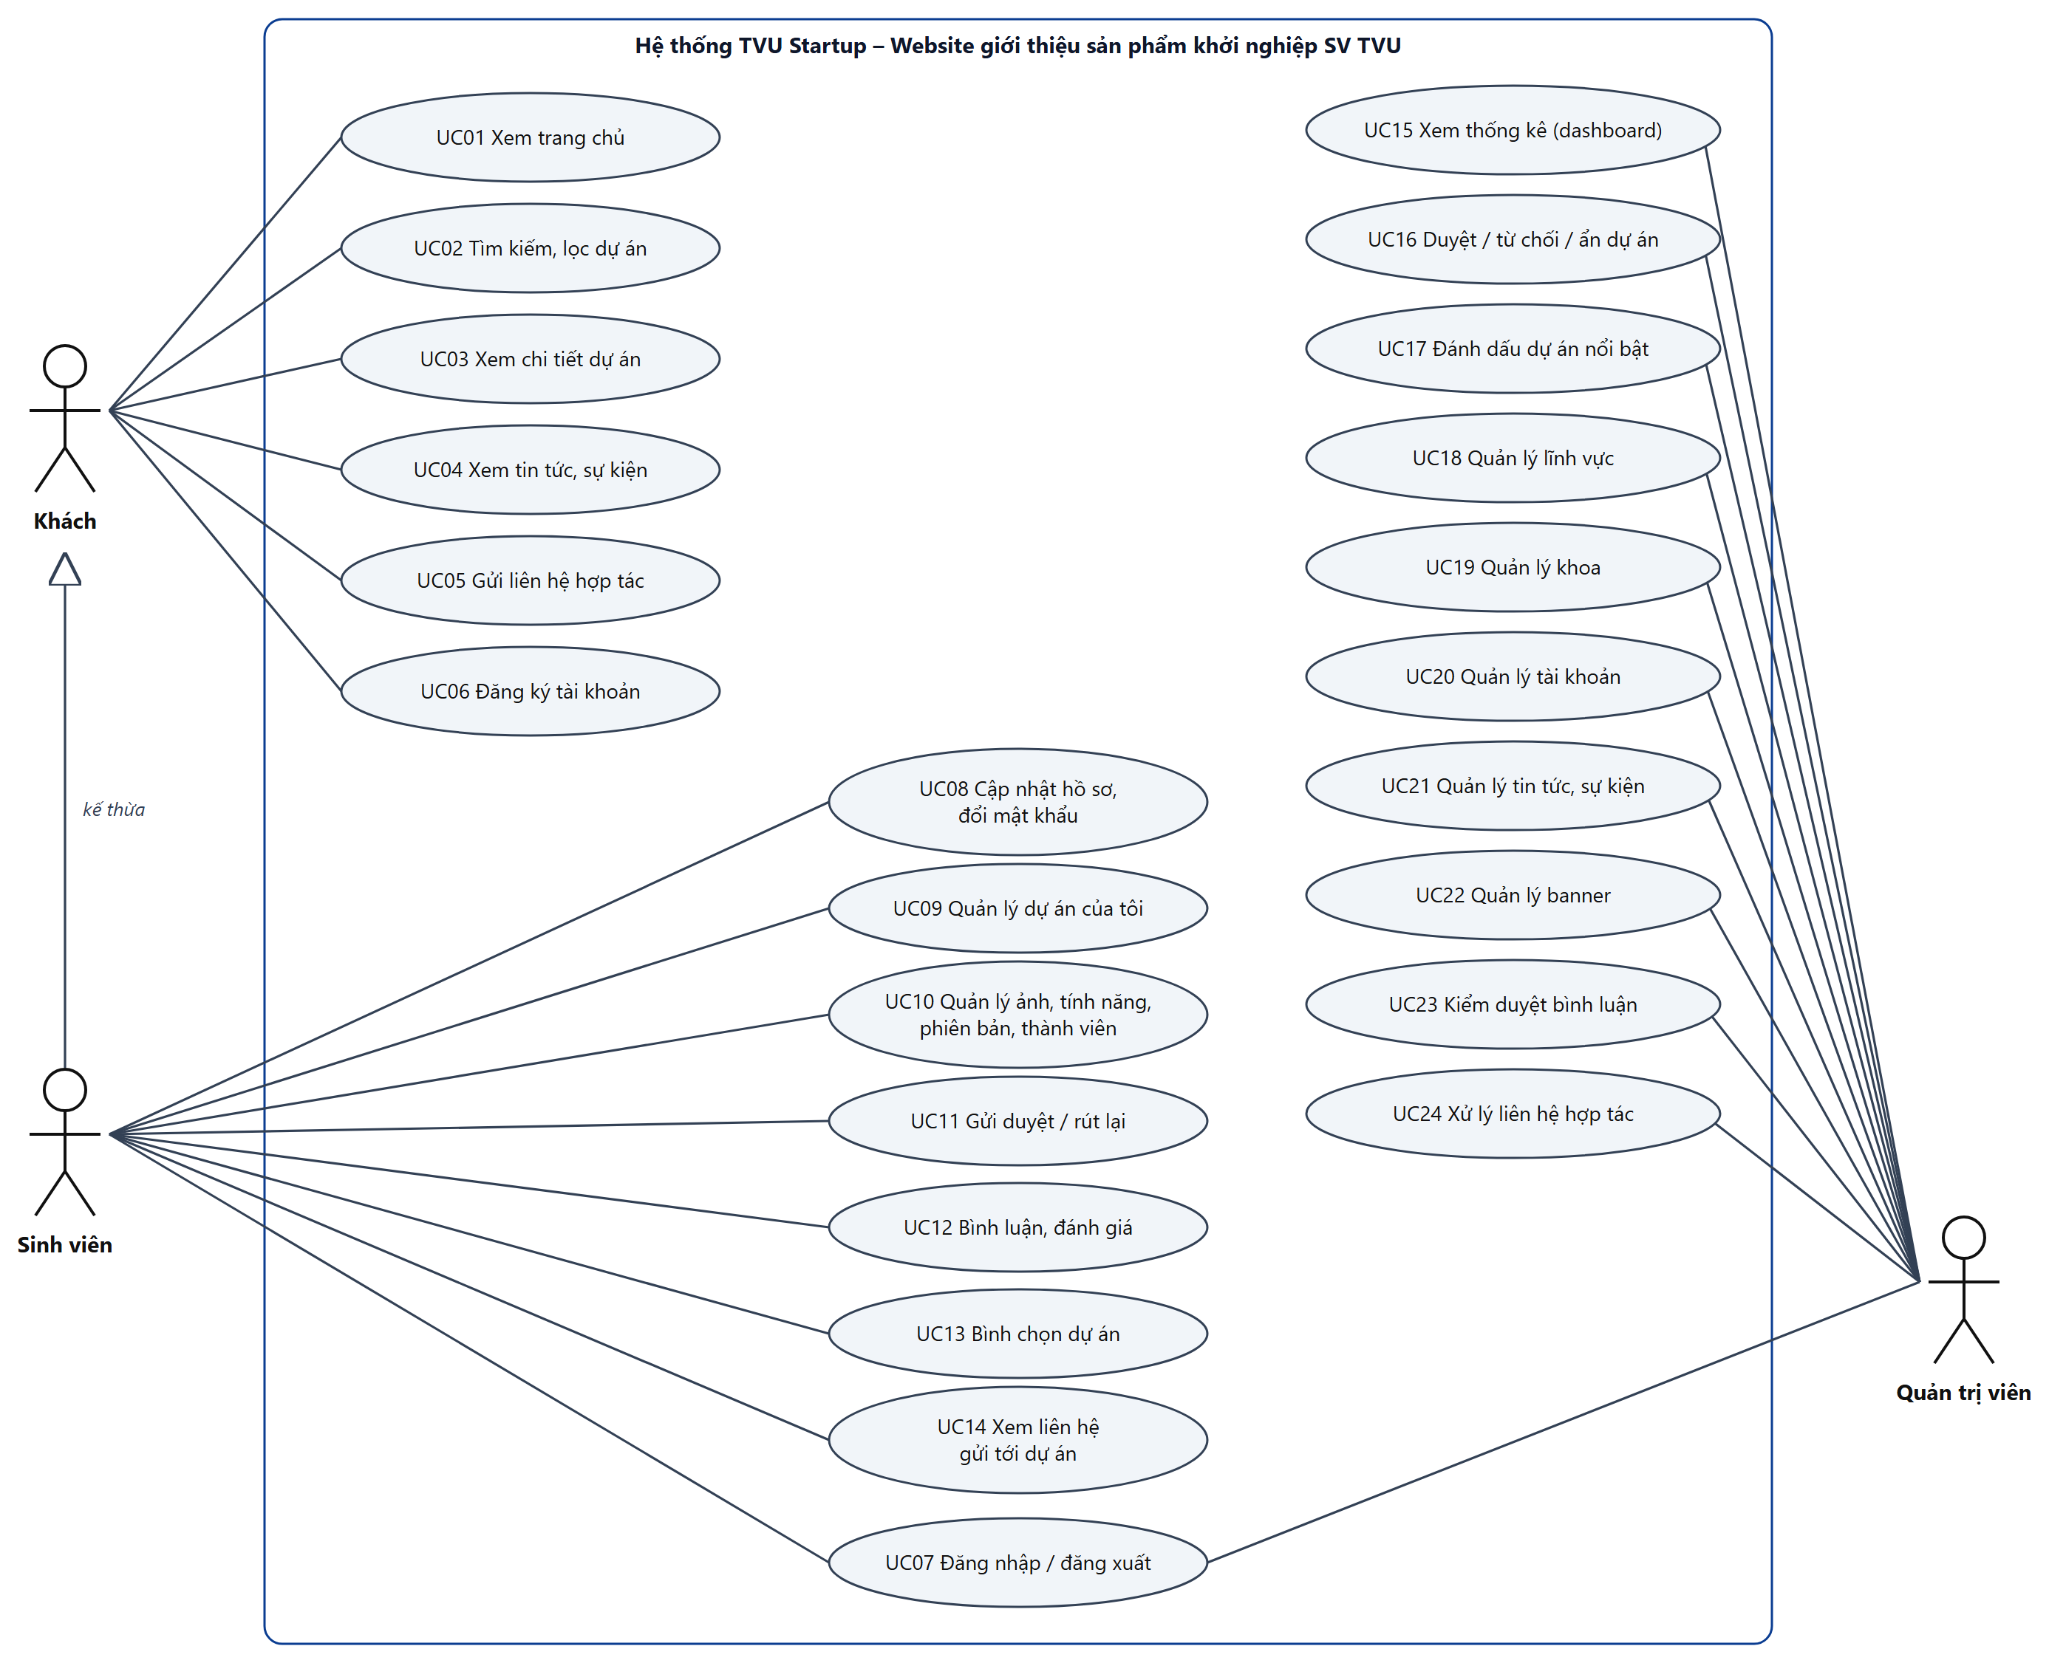


Sơ đồ use case tổng quát
Khách
Tìm kiếm, xem dự án, tin tức; gửi liên hệ hợp tác; đăng ký
Sinh viên
Đăng, quản lý dự án; gửi duyệt; bình luận, đánh giá, bình chọn
Quản trị viên
Duyệt dự án, quản lý danh mục, tài khoản, nội dung; thống kê
Notes:
Hệ thống có ba tác nhân. Khách xem, tìm kiếm dự án và gửi liên hệ hợp tác. Sinh viên kế thừa toàn bộ chức năng của khách, thêm đăng và quản lý dự án, bình luận, đánh giá. Quản trị viên duyệt dự án, quản lý danh mục, tài khoản và xem thống kê. Tổng cộng 24 use case.

Slide 8
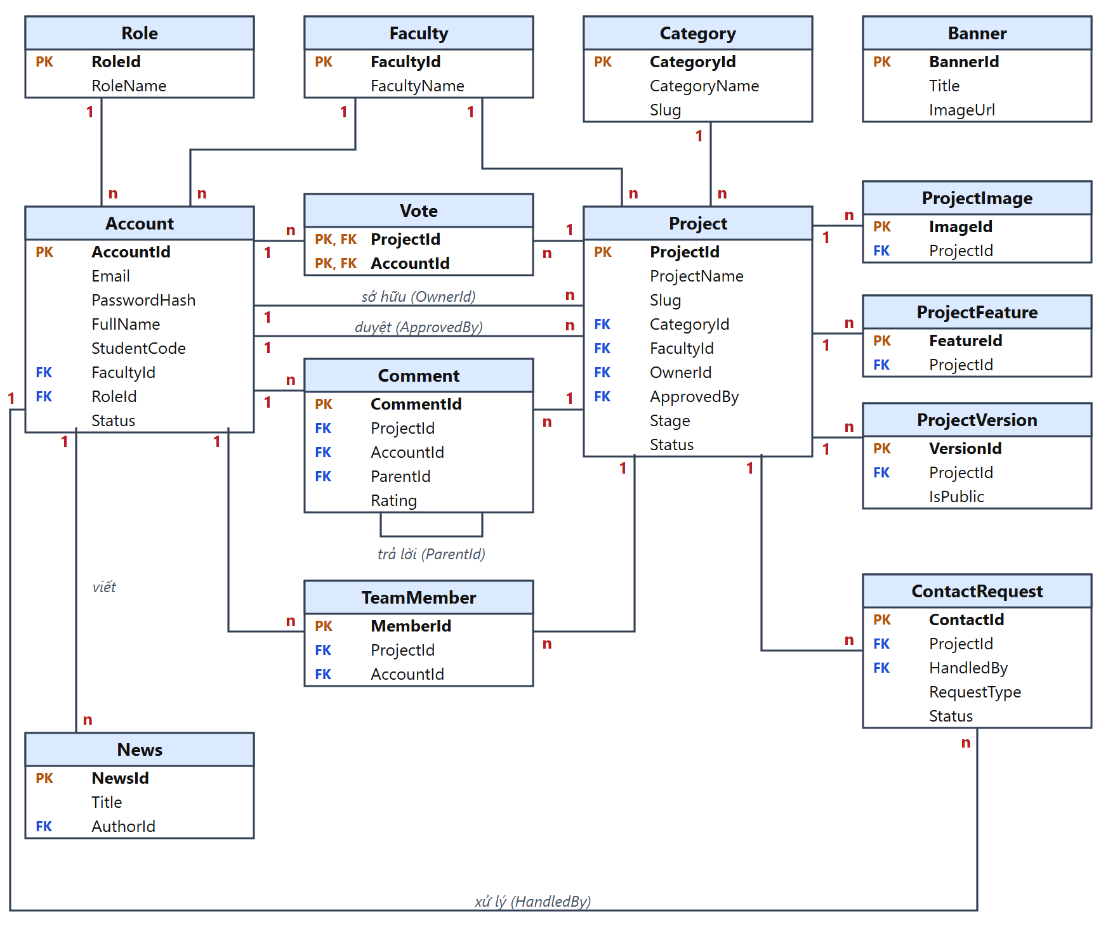
Thiết kế cơ sở dữ liệu
14 bảng
Code First với EF Core, Fluent API, migration
Project là trung tâm
Liên kết lĩnh vực, khoa, chủ dự án và 7 bảng con
Ràng buộc toàn vẹn
Vote khóa ghép; CHECK số sao 1–5; Cascade / SetNull / Restrict
Tìm kiếm tiếng Việt
Collation Vietnamese_CI_AI: gõ không dấu vẫn tìm được
Notes:
Cơ sở dữ liệu gồm 14 bảng, tạo theo hướng Code First. Bảng Project là trung tâm, liên kết với lĩnh vực, khoa, chủ dự án và các bảng con như hình ảnh, tính năng, phiên bản, bình luận. Các ràng buộc như khóa ghép của bảng Vote, kiểm tra số sao và hành vi khi xóa được khai báo rõ ràng. Collation Vietnamese_CI_AI giúp tìm kiếm không phân biệt dấu.

Slide 9
Quy trình kiểm duyệt dự án
Nháp
Sinh viên tạo, sửa
Chờ duyệt
Đủ ảnh bìa + ≥ 1 tính năng
Đã duyệt
Hiển thị công khai
Bị từ chối
Bắt buộc ghi lý do
Ẩn
Quản trị ẩn / hiện lại
Sinh viên sửa và gửi duyệt lại khi bị từ chối; rút lại khi đang chờ duyệt
Quy tắc tập trung trong lớp ProjectRules: CanEdit, CanDelete, CanSubmit, CanWithdraw
Notes:
Đây là điểm nghiệp vụ chính của hệ thống. Dự án đi từ Nháp, sang Chờ duyệt khi đủ ảnh bìa và ít nhất một tính năng, rồi Đã duyệt mới hiển thị công khai. Nếu bị từ chối, quản trị viên bắt buộc ghi lý do để sinh viên sửa và gửi lại. Dự án đã duyệt có thể bị ẩn và hiện lại. Các quy tắc này được tập trung trong lớp ProjectRules.

Slide 10
Giao diện người dùng
Trang chủ: thống kê, dự án nổi bật, lĩnh vực
Chi tiết dự án Zalord
Notes:
Trang chủ hiển thị số liệu, dự án nổi bật và các lĩnh vực. Trang danh sách có bộ lọc theo lĩnh vực, khoa, giai đoạn và tìm kiếm không dấu. Trang chi tiết dự án gồm giới thiệu, tính năng, hình ảnh, phiên bản, đội ngũ và nút liên hệ hợp tác. Giao diện co giãn tốt trên điện thoại.

Slide 11
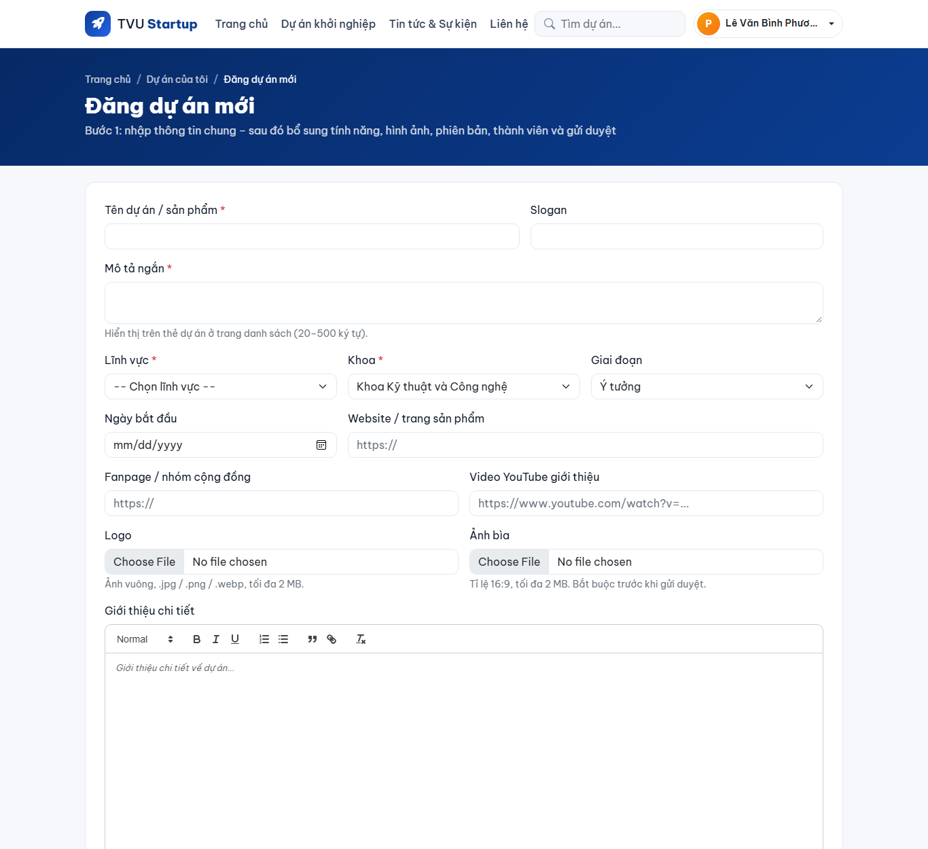
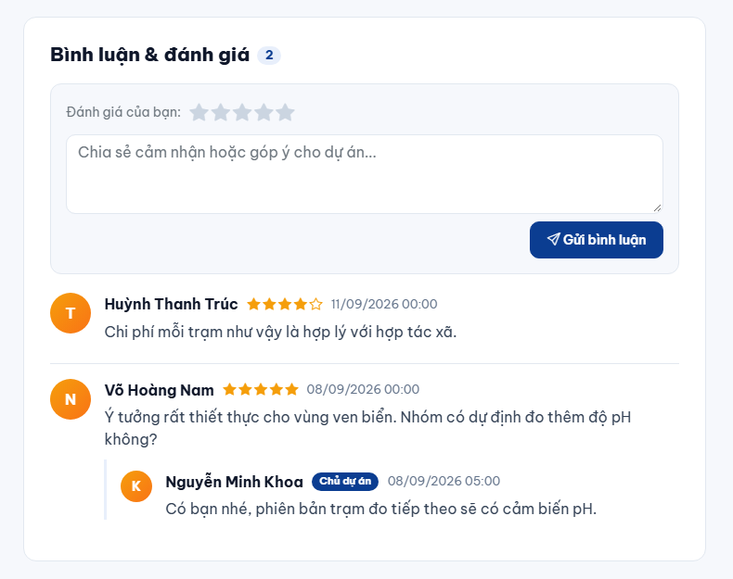
Giao diện sinh viên
Đăng dự án mới với trình soạn thảo
Bình luận, đánh giá sao, chủ dự án trả lời
Notes:
Sinh viên đăng dự án với trình soạn thảo, tải logo, ảnh bìa, sau đó bổ sung tính năng, hình ảnh, phiên bản, thành viên rồi gửi duyệt. Trên dự án đã công khai, sinh viên bình luận, chấm sao, bình chọn; chủ dự án được trả lời bình luận.

Slide 12
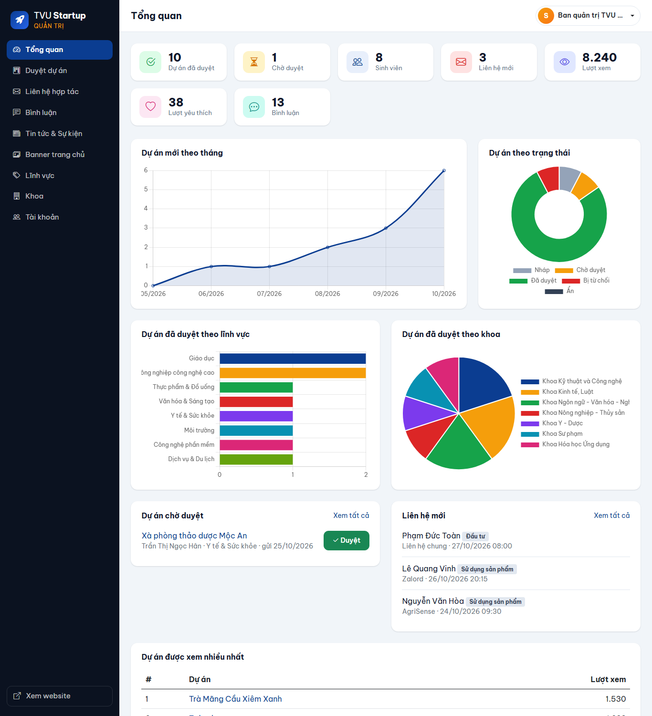
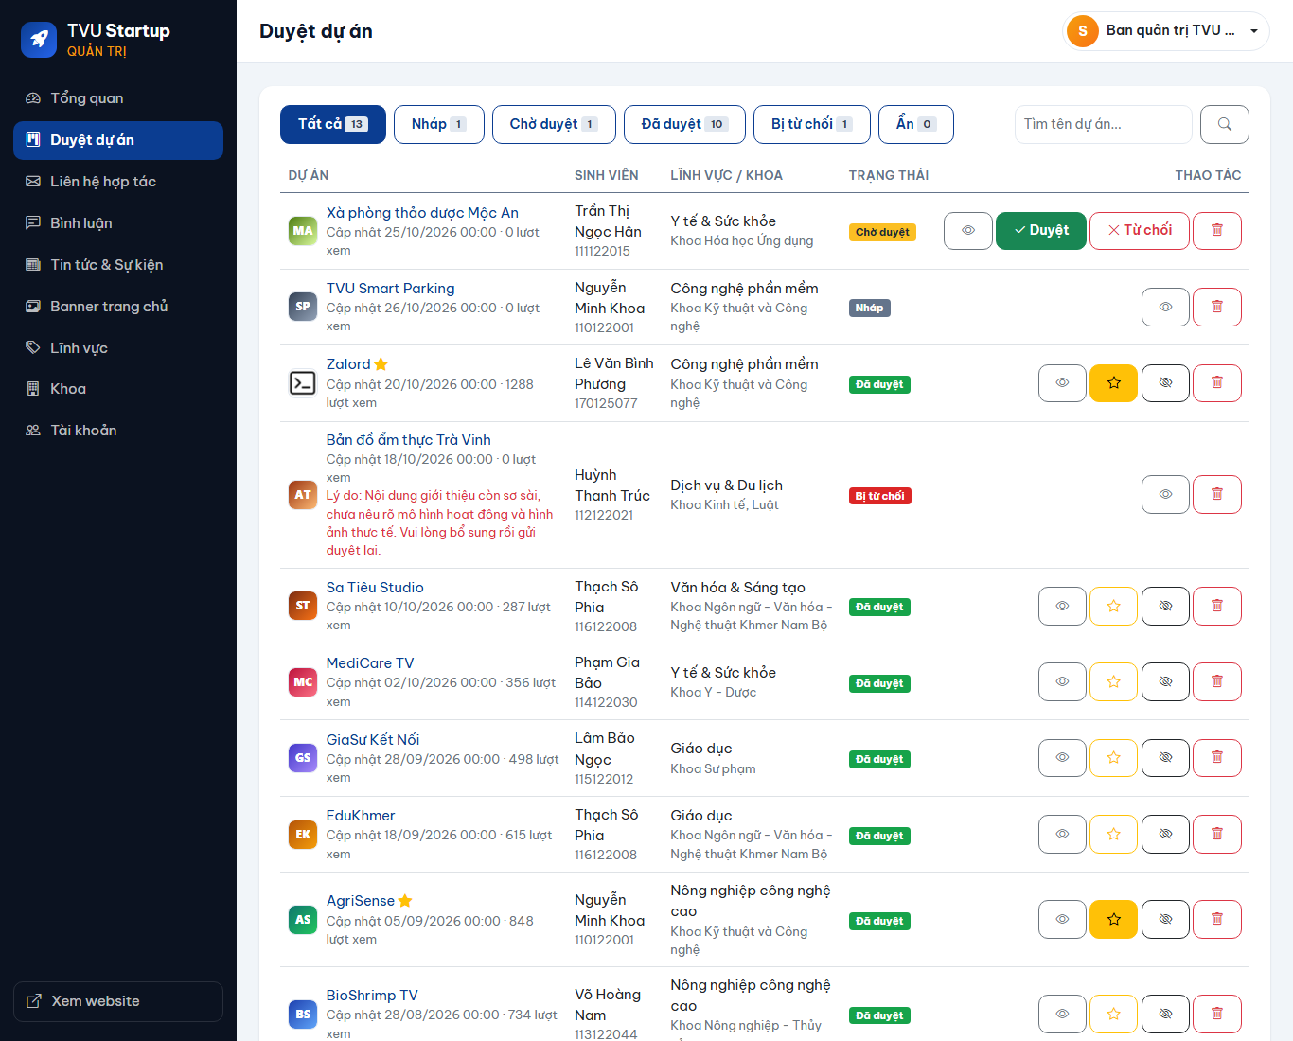
Giao diện quản trị
Dashboard: 7 chỉ số, 4 biểu đồ
Duyệt, từ chối, ẩn, đánh dấu nổi bật
Notes:
Khu quản trị có dashboard thống kê với các biểu đồ theo tháng, trạng thái, lĩnh vực và khoa. Trang duyệt dự án lọc theo trạng thái, đưa dự án chờ duyệt lên đầu; khi từ chối phải nhập lý do.

Slide 13



Bảo mật ứng dụng
Mật khẩu
Phân quyền
SQL Injection
Băm PBKDF2 có salt, không lưu mật khẩu gốc
Cookie Authentication, [Authorize(Roles)], trang 403
Truy vấn qua EF Core / LINQ, tham số hóa
XSS
CSRF
Tải tệp
Razor tự mã hóa; HtmlSanitizer lọc nội dung HTML
Anti-forgery token trên mọi form POST
Kiểm tra định dạng, dung lượng, chữ ký tệp; đổi tên ngẫu nhiên
Notes:
Về bảo mật, mật khẩu được băm PBKDF2 có salt. Phân quyền theo vai trò bằng Cookie Authentication. Mọi truy vấn qua EF Core nên chống được SQL Injection. Nội dung HTML được lọc chống XSS, mọi form POST có token chống CSRF, và tệp tải lên được kiểm tra chữ ký để chặn tệp giả mạo. Tài khoản bị khóa sẽ bị đăng xuất ngay ở yêu cầu kế tiếp.

Slide 14
Kiểm thử
44/44
test case đạt
62/62
lần kiểm tra tự động đạt
Kiểm thử hộp đen: thủ công trên trình duyệt + kịch bản Python gửi request như trình duyệt thật (cookie, token CSRF)
Notes:
Em kiểm thử theo phương pháp hộp đen với 44 test case chia bốn nhóm, tất cả đều đạt. Ngoài kiểm thử thủ công, em viết kịch bản Python tự động gửi yêu cầu như trình duyệt thật, gồm cả cookie đăng nhập và token chống giả mạo; kịch bản chạy 62 lần kiểm tra và đều đạt, giúp kiểm tra lại nhanh sau mỗi lần sửa mã.

Slide 15
Đánh giá so với mục tiêu
Mục tiêu | Kết quả | Mức độ
Giới thiệu tập trung dự án khởi nghiệp | Trang chủ, danh sách, chi tiết dự án đầy đủ thông tin | Đạt
Nhiều sinh viên tự đăng dự án | Đăng ký, đăng, cập nhật; chỉ sửa dự án của mình | Đạt
Quy trình kiểm duyệt | 5 trạng thái; từ chối bắt buộc nêu lý do | Đạt
Kết nối cộng đồng, doanh nghiệp | Bình luận, đánh giá, bình chọn, liên hệ hợp tác | Đạt
Quản trị và thống kê | Dashboard 7 chỉ số, 4 biểu đồ; CRUD danh mục | Đạt
Áp dụng kỹ thuật ASP.NET Core | MVC, Area, EF Core, LINQ, DI, Cookie Auth | Đạt
An toàn thông tin | Chống SQL Injection, XSS, CSRF; kiểm thử đạt | Đạt
Triển khai lên Internet | Đã publish thử; chưa đưa lên máy chủ | Chưa đạt
Notes:
So với mục tiêu ban đầu, hệ thống đạt bảy trên tám mục tiêu. Mục tiêu triển khai lên Internet chưa đạt: em đã đóng gói publish thử thành công nhưng chưa đưa lên máy chủ thật.

Slide 16

Hạn chế và hướng phát triển
Hạn chế
Hướng phát triển
Chưa gửi email: quên mật khẩu, thông báo kết quả duyệt
Chưa đăng nhập bằng tài khoản email của Trường
Chưa triển khai lên máy chủ Internet
Dữ liệu chủ yếu là dữ liệu mẫu
Tích hợp SMTP gửi email thông báo
Đăng nhập một lần (SSO) Google / Microsoft
Triển khai IIS hoặc Docker, nâng cấp .NET 10 LTS
Web API (JWT) cho ứng dụng di động; quản lý cuộc thi khởi nghiệp
Notes:
Hạn chế hiện tại là chưa có chức năng gửi email, chưa đăng nhập bằng tài khoản của Trường, chưa triển khai thật và dữ liệu còn là dữ liệu mẫu. Hướng phát triển là tích hợp email, đăng nhập một lần, triển khai lên máy chủ, nâng cấp .NET 10 và xây dựng Web API cho ứng dụng di động.

Slide 17
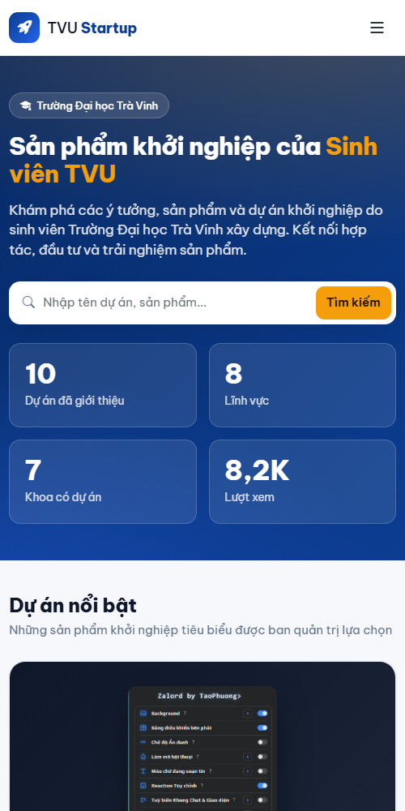

Cảm ơn quý thầy cô đã lắng nghe
KẾT LUẬN
Website hoàn chỉnh: 3 tác nhân, 24 chức năng, quy trình kiểm duyệt rõ ràng
Áp dụng toàn diện ASP.NET Core MVC, EF Core, SQL Server và bảo mật web
Hồ sơ phân tích thiết kế đầy đủ; kiểm thử 44/44 test case đạt
github.com/taophuong/TVU
Notes:
Tóm lại, đồ án đã xây dựng được website hoàn chỉnh với quy trình kiểm duyệt rõ ràng, áp dụng toàn diện các kỹ thuật ASP.NET Core và đạt toàn bộ test case. Mã nguồn được công khai trên GitHub. Em xin cảm ơn quý thầy cô đã lắng nghe và rất mong nhận được góp ý.

